Slide 1
Die Realschule
Informationsabend
an der Grundschule Frammersbach
am 25.11.2025
Referentinn
StRin (RS) Katja Spall

Slide 2
Die Realschule
Überblick:
Das Profil der Realschule
Die Ausbildung an der Realschule
Übertrittsbestimmungen in die Eingangsklasse der Realschule
Möglichkeiten nach dem Abschluss
Die Realschulen in der Region
Weitere Informationsmöglichkeiten zur Realschule

Slide 3
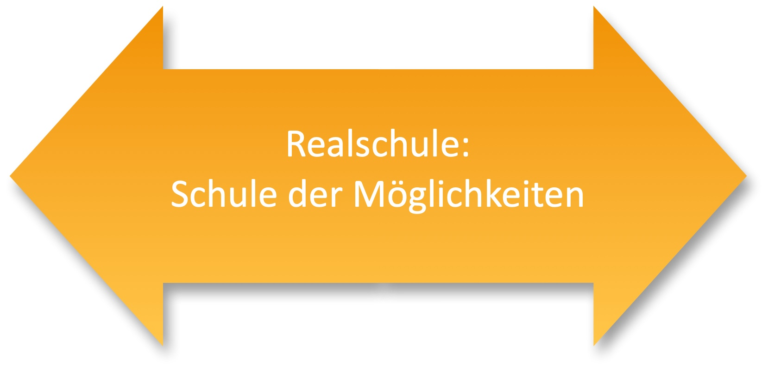
Das Profil der Realschule

Slide 4
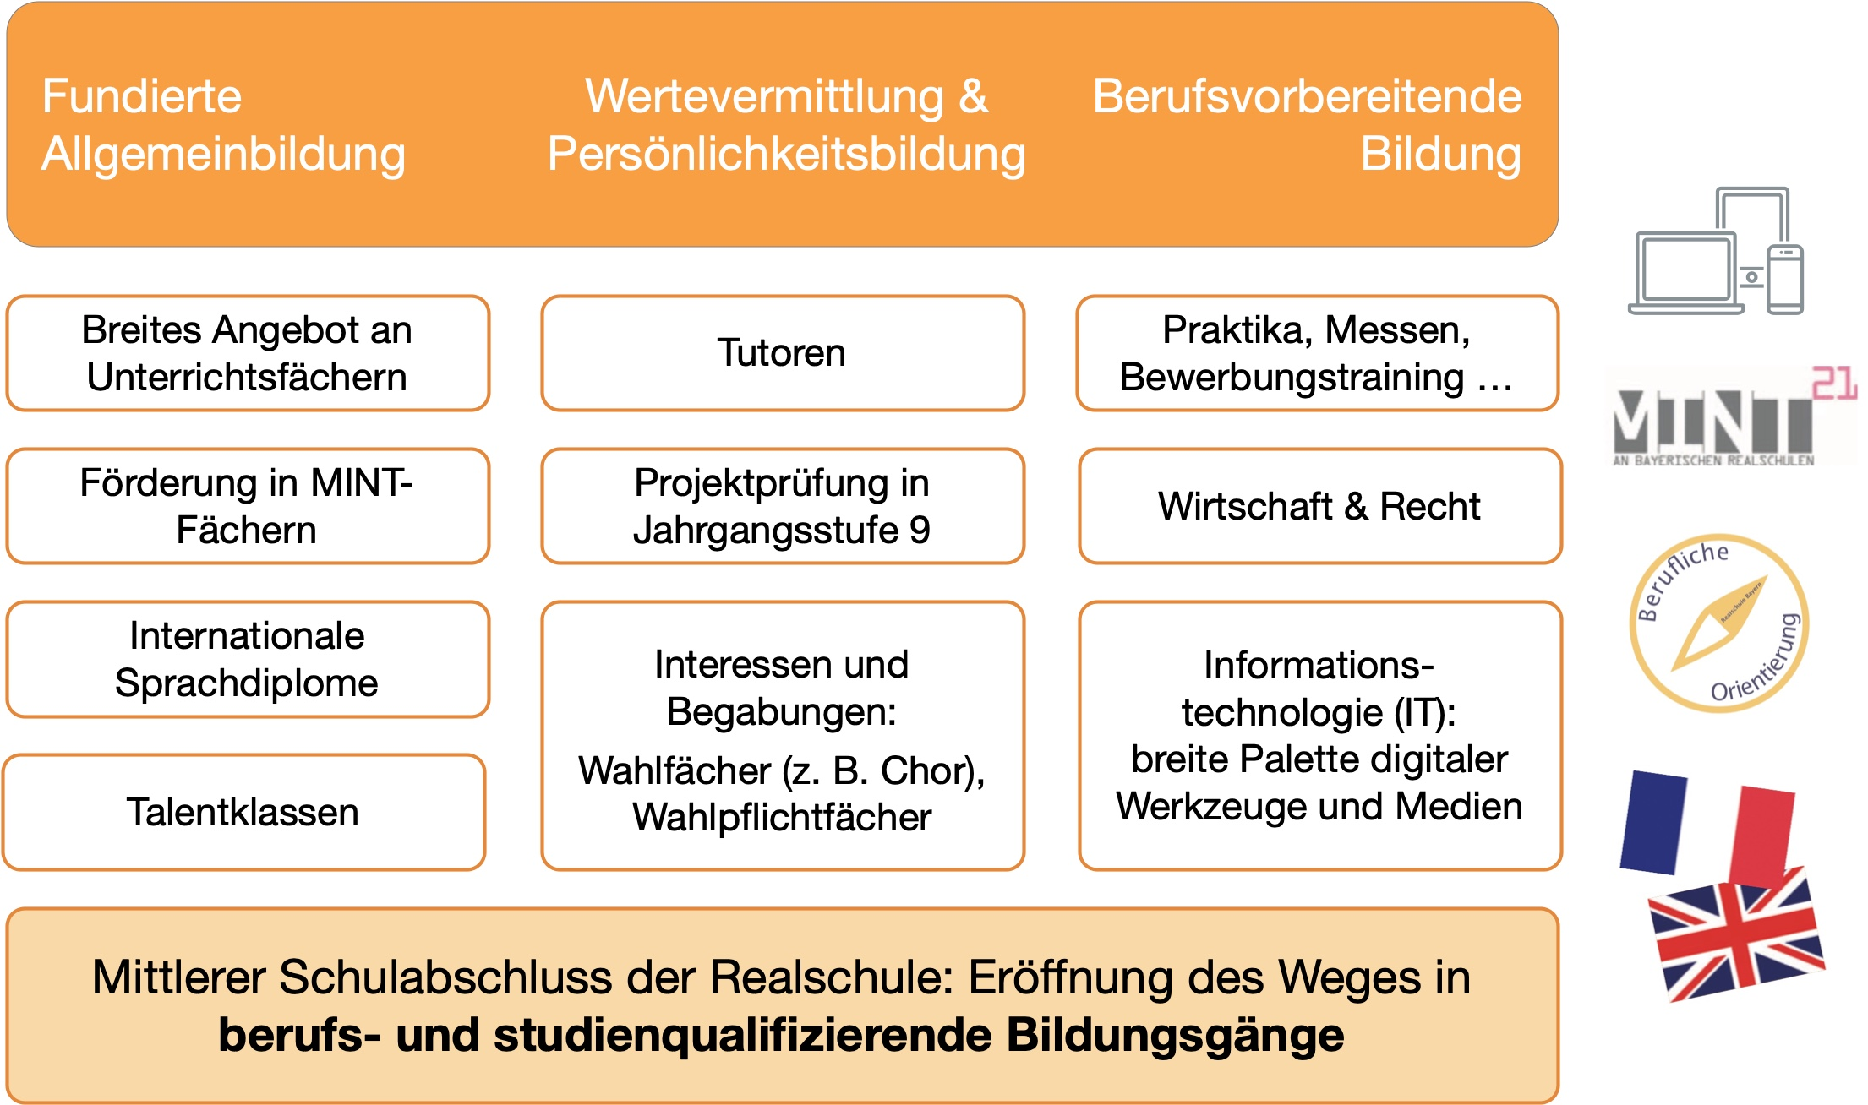
Das Profil der Realschule

Slide 5
Stundentafel (5. und 6. Jahrgangsstufe)
Unterrichtsfach | 5. Jgst. | 6. Jgst.
Religion/Ethik/Islam. Unt. | 2 | 2
Deutsch | 5 | 5
Englisch | 5 | 4
Geschichte | - | 2
Geographie | 2 | 2
Mathematik | 5 | 5
Biologie | 2 | 2
Informationstechnologie | 1 | 1
Sport | 2 (+2) | 2 (+2)
Musik | 2 | 2
Werken (o. Kunst o. Textilarbeit) | 3 | 2
Projekt (o. Ergänzungsunterricht) | 1 | 1
Gesamtstundenzahl | 30 | 30

Slide 6
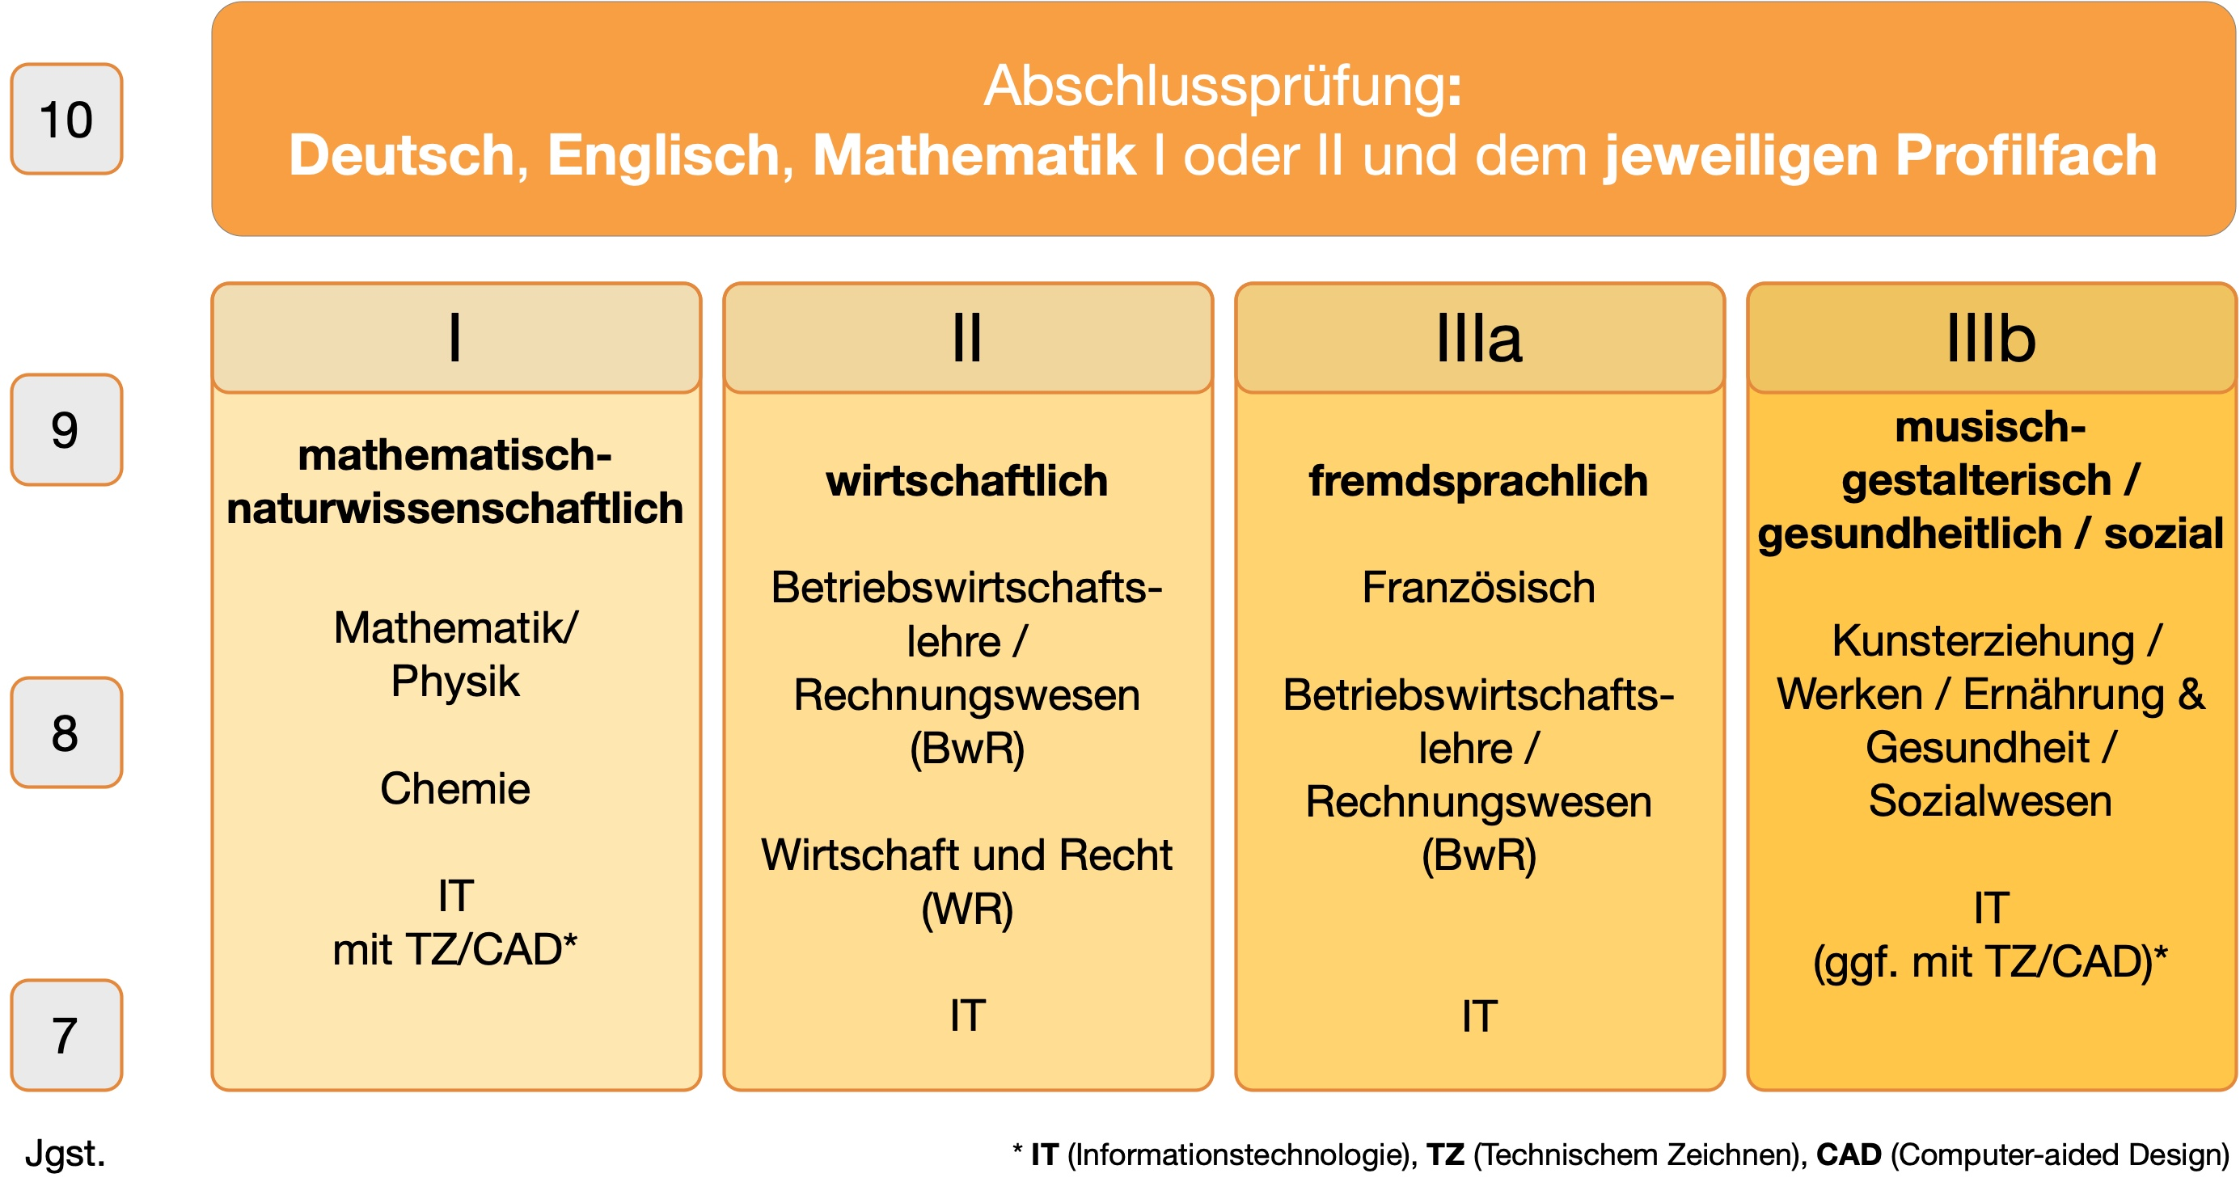
Die Ausbildung an der Realschule

Slide 7
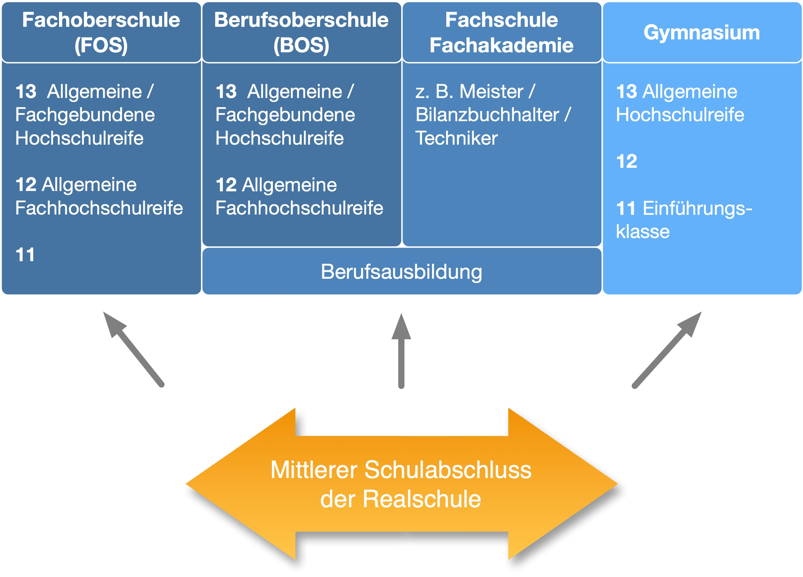
… und nach dem Realschulabschluss

Slide 8
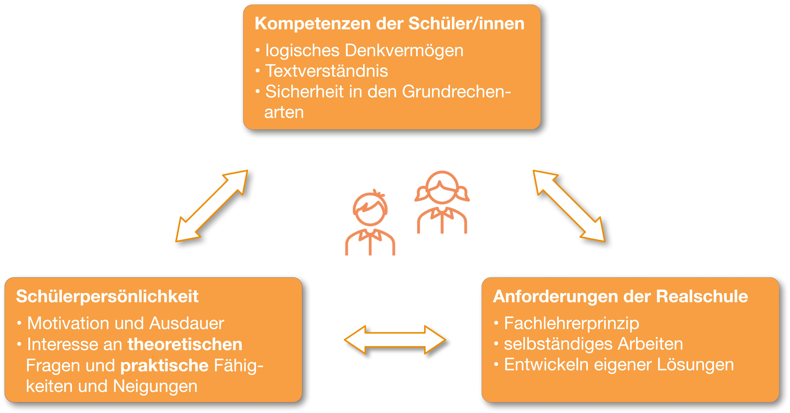
Für welche Schülerinnen und Schüler ist die Realschule geeignet?

Slide 9
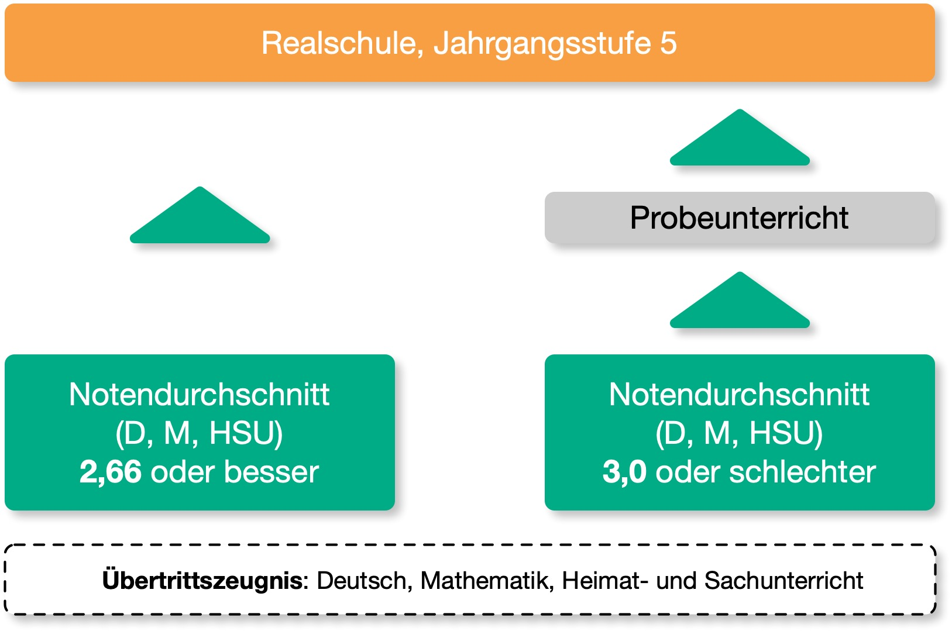
Übertritt nach Jahrgangsstufe 4 der Grundschule

Slide 10
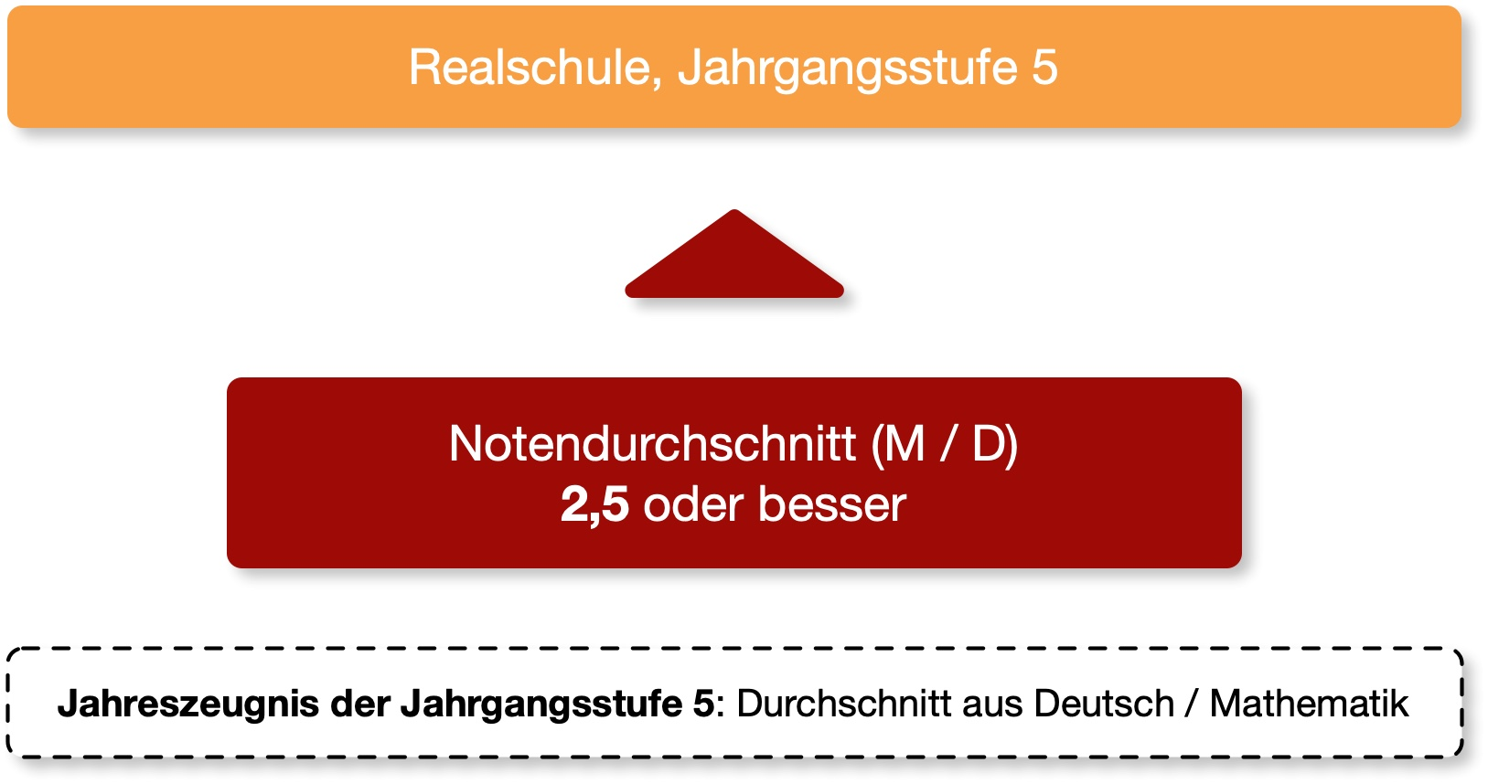
Übertritt nach Jahrgangsstufe 5 der Mittelschule

Slide 11
Der Probeunterricht
für Schülerinnen und Schüler aus der 4. Jahrgangsstufe
Dienstag, 19. Mai 2026 | Mittwoch, 20. Mai 2026 | Donnerstag, 21.05.2026
Deutsch | Mathematik | Mathematik
Mathematik | Deutsch | Deutsch
schriftlich | schriftlich | mündlich

Slide 12
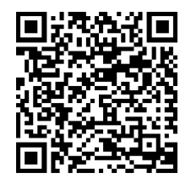
Prüfungsinhalte des Probeunterrichts
Deutsch | Sprache untersuchen Texte verfassen Texte verstehen Richtig schreiben -> Lückendiktat -> Verbessern eines Fehlertextes -> Erkennen und Anwenden von Rechtschreibstrategien
Mathematik | Formales Rechen Lösen von Sachaufgaben Geometrie
Beispielaufgaben:
https://isb.bayern.de/realschule/leistungserhebungen/probeunterricht-realschule/
https://isb.bayern.de/gymnasium/leistungserhebungen/probeunterricht-gymnasium/

Slide 13
Übertritt mit dem Probeunterricht
• Probeunterricht bestanden bei Notenkonstellation 3 und 4
oder besser in beiden Fächern
• Möglichkeit des Übertritts bei Notenkonstellation 4 und 4 durch Entscheidung der Erziehungsberechtigten
• Probeunterricht nicht bestanden bei Note 5 oder schlechter in einem der beiden Fächern

Slide 14
Anmeldung für das Schuljahr 2026/27
Anmeldezeitraum: 11. bis 15. Mai 2026
Einzureichende Unterlagen:
Übertrittszeugnis im Original
Geburtsurkunde/Familienstammbuch
ggf. Bescheid bzgl. Lese-Rechtschreib-Störung
Eine Online-Anmeldung ist über die Webseiten der Schulen verpflichtend!
Bitte beachten Sie die Altersgrenze: Das Alter von 12 Jahren darf am 30.09.2026 noch nicht erreicht sein. Über Ausnahmen entscheidet die Schulleitung.

Slide 15
Beratungsmöglichkeiten
Grundschullehrkraft
Beratungslehrkraft der Grundschule
Informationsveranstaltungen an den Realschulen
Übertrittscoach der Realschule

Slide 16
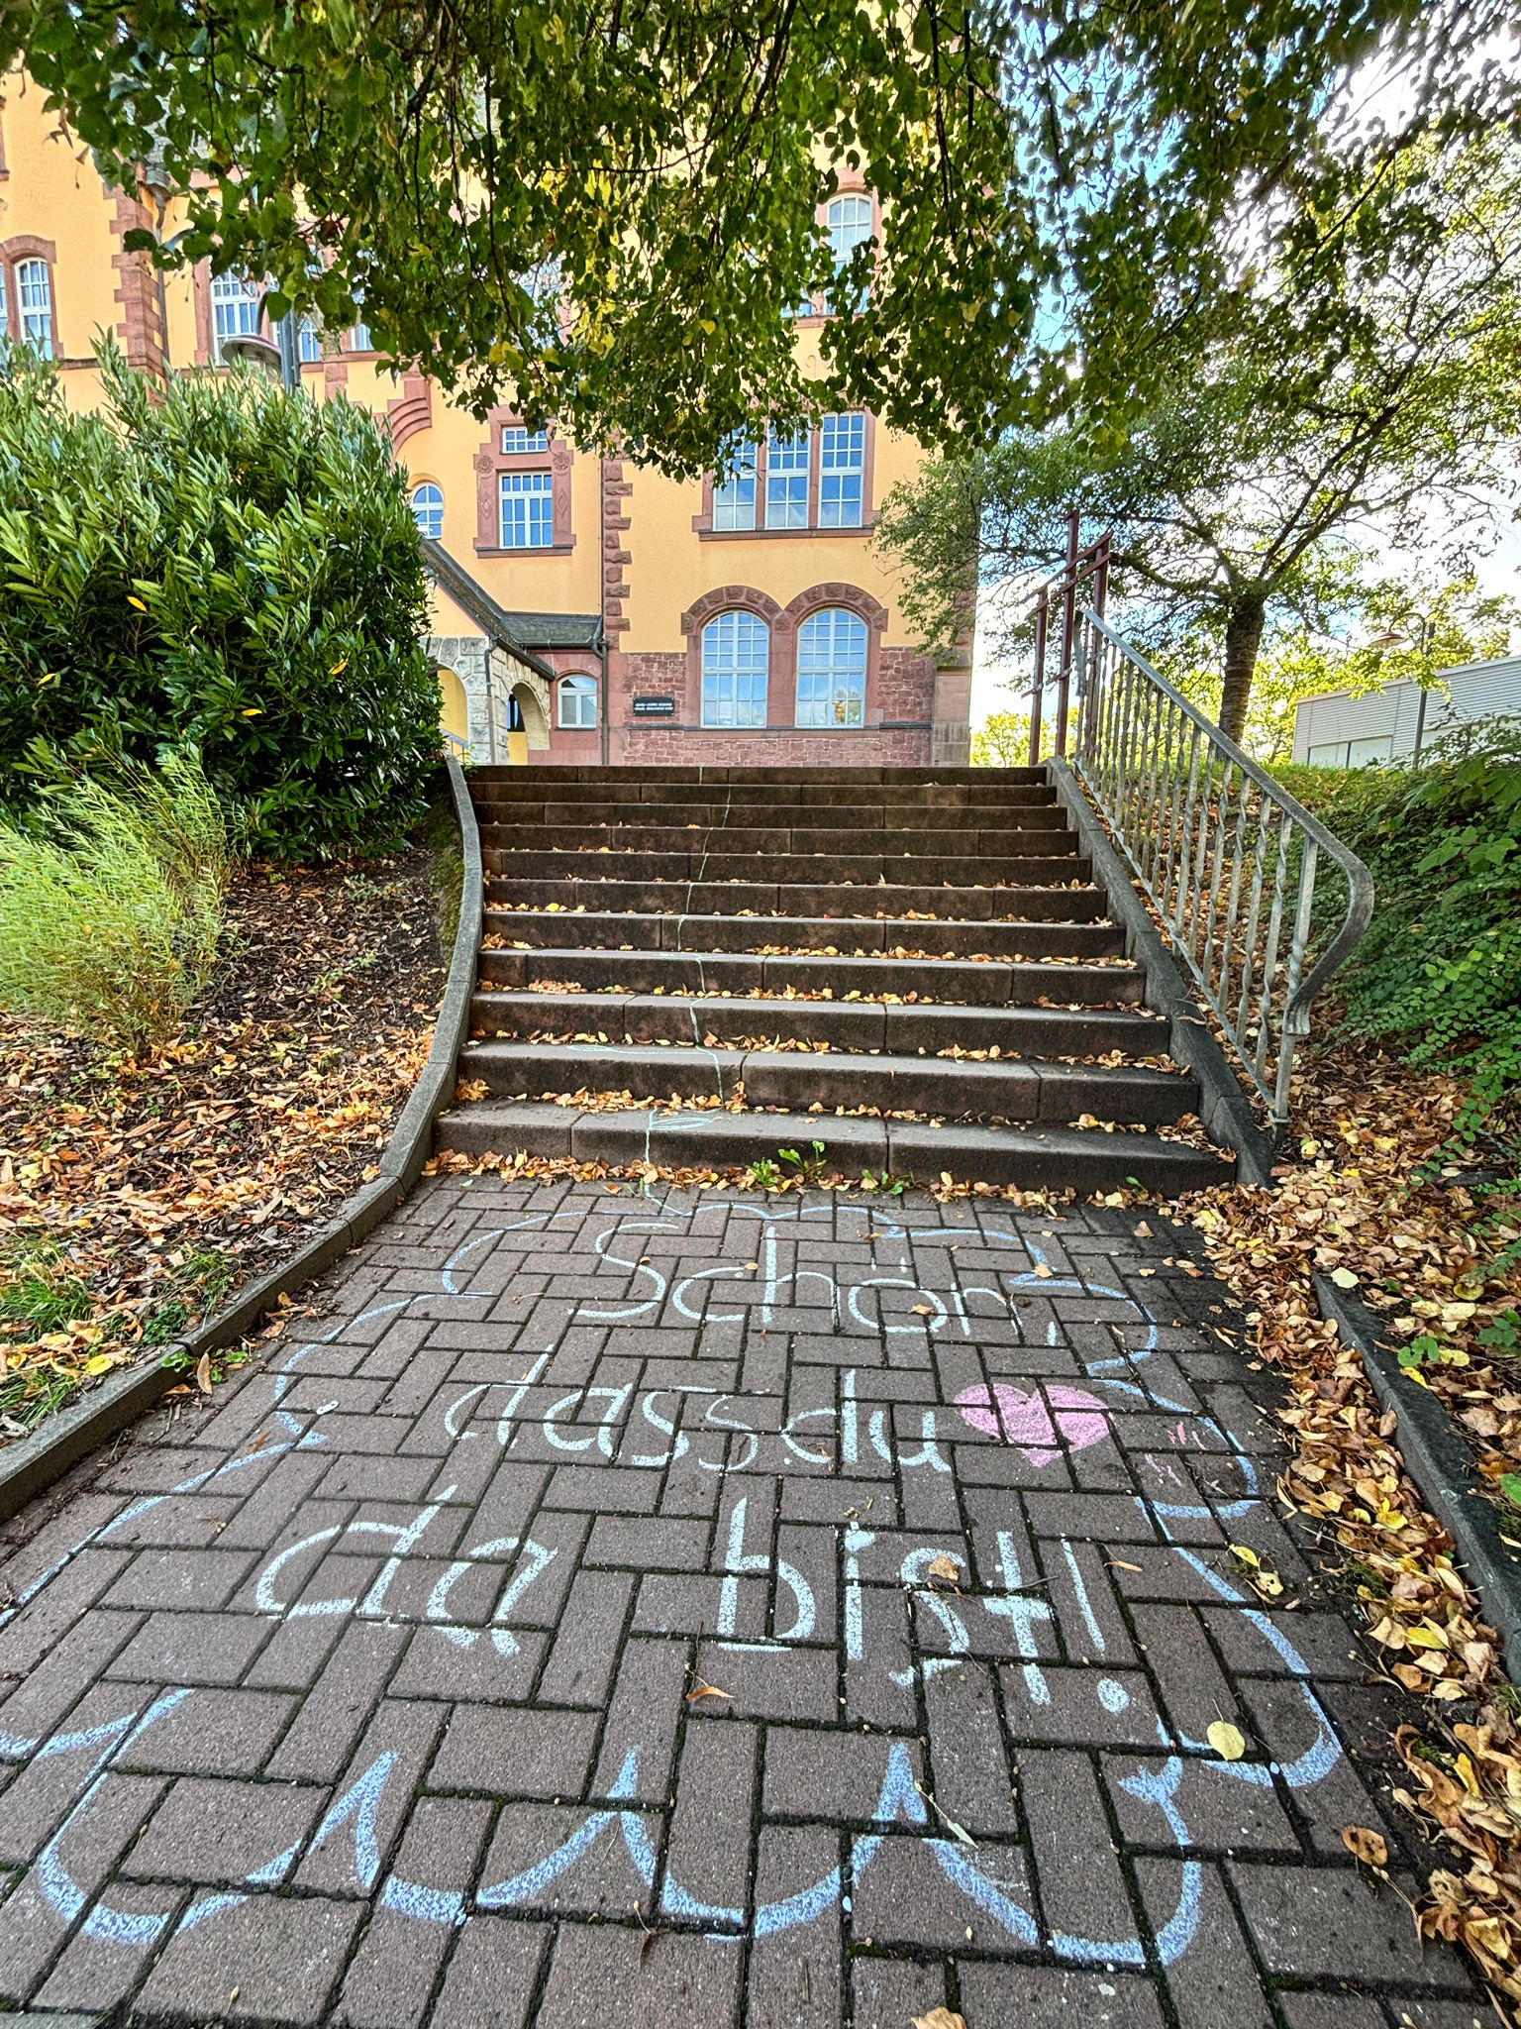
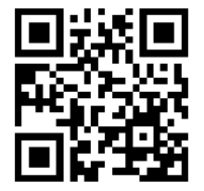
Die Realschulen in der Region
Name der Schule / Webseite | Wahlpflichtfächer- gruppen | Termin Infoabend
Georg-Ludwig-Rexroth Realschule Lohr a.M. https://www.rs-lohr.de | I Mathematik III a Französisch II BWR III b Sozialwesen | 10.03.26 14:00 Uhr - 19:00 Uhr Aula
Realschule Gemünden www.rs-gemuenden.de | I Mathematik III a Französisch II BWR III b Werken

Slide 17

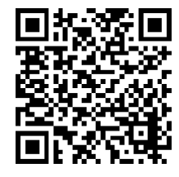
Vielen Dank für Ihre Aufmerksamkeit!
Alles Gute für den weiteren schulischen Weg Ihres Kindes!
Weitere Informationen finden Sie hier:

